Slide 1


日用化学品工业
---职业健康卫生防护
博富特咨询
全面
专业
实用

Slide 2


关于博富特
博富特培训已拥有专业且强大的培训师团队-旗下培训师都拥有丰富的国际大公司生产一线及管理岗位工作经验，接受过系统的培训师培训、训练及能力评估，能够开发并讲授从高层管理到基层安全技术、技能培训等一系列课程。
我们致力于为客户提供高品质且实用性强的培训服务，为企业提供有效且针对性强的定制性培训服务，满足不同行业、不同人群的培训需求。
博富特认为：一个好的培训课程起始于一个好的设计,课程设计注重培训目的、培训对象、逻辑关系、各章节具体产出和培训方法应用等关键问题。

Slide 3
目 录
个体防护装备及正确使用
日用化学品工业职业病及防护
职业病预防法律体系
职业病简介

Slide 4
职业病的简介
职业病危害：指对从事职业活动的劳动者可能导致职业病的各种危害。
职业病危害因素包括：职业活动中存在的各种有害的化学、物理、生物因素，以及在作业过程中产生的其他职业有害因素。
职业病：由职业性危害因素所引起的疾病称为，由国家主管部门公布的职业病目录所列的职业病称法定职业病。

Slide 5
职业病的简介
一、生产性粉尘与尘肺
1．生产性粉尘：在生产中，与生产过程有关而产生的粉尘。
生产性粉尘对人体有多方面的不良影响，尤其是含有游离二氧化硅的粉尘，能引起严重的职业病——矽肺。生产性粉尘采源于固体物质的机械加工、粉碎，金属的研磨、切削，矿石或岩石的钻孔、爆破、破碎等；物质加热时产生的蒸气、有机物质的不完全燃烧所产生的烟。此外，粉末状物质在混合、过筛、包装、搬运等操作时，以及沉积的粉尘二次扬尘等。
根据生产性粉尘性质可分为三类：无机性粉尘、有机性粉尘，混合性粉尘。

Slide 6
职业病的简介
一、生产性粉尘与尘肺
2．粉尘引起的职业危害
粉尘引起的职业危害有全身中毒性、局部刺激性、变态反应性、致癌性、尘肺。其中以尘肺的危害最为严重。尘肺是目前我国工业生产中最严重的职业危害之一。
2002年卫生部、劳动和社会保障部公布的职业病目录中列出的法定尘肺有十三种，即矽肺、煤工尘肺、石墨尘肺、碳黑尘肺、石棉肺、滑石尘肺、水泥尘肺、云母尘肺、陶工尘肺、铝尘肺、电焊工尘肺、铸工尘肺、其他尘肺。

Slide 7
职业病的简介
二、工业毒物与职业中毒
1．生产性毒物
生产过程中生产或使用的有毒物质称为生产性毒物。生产性毒物可存在于原料、辅助材料、气体、蒸气、雾、烟和气溶胶中，可引起职业中毒。可分为急性中毒、慢性中毒和亚急性中毒三种。生产性毒物还引起其他危害，如致突变、致癌、致畸、对生殖功能的影响等。

Slide 8
职业病的简介
二、工业毒物与职业中毒
2．常见的职业中毒
常见的职业中毒有铅中毒、汞中毒、苯中毒等。
还有刺激性气体中毒，如氯气、光气、氨气等。
窒息性气体中毒，如一氧化碳中毒，二氧化碳中毒和硫化氢中毒

Slide 9
职业病的简介
三、物理性职业危害因素及所致职业病
作业场所存在的物理性职业危害因素，有噪声、振动、辐射、异常气象条件(气温、气流、气压)等。
1．噪声及噪声聋
能产生噪声韵主要工种有使用各种风动工具的工人、纺织工、发动机试验人员、拖拉机手、飞机驾驶员和炮兵等。
生产性噪声对人体的危害首先是对听觉器官的损害，我国已将噪声聋列为职业病。噪声还可对神经系统、心血管系统及全身其他器官功能产生不同程度的危害。

Slide 10
职业病的简介
三、物理性职业危害因素及所致职业病
2．振动及振动病
振动病分为全身振动和局部振动两种。在生产中手臂振动所造成的危害较为明显和严重，国家已将手臂振动的局体振动典型表现为发作性手指发白(白指病)。局部振动病为法定职业病。产生振动的机械有锻造机、冲压机、压缩机、振动筛、送风机、振动传送带、打夯机等。手臂振动所造成的危害较为严重，主要有锤打工具，如凿岩机、空气锤等；手持转动工具，如电钻、风钻等；固定轮转工具如砂轮机等。

Slide 11
职业病的简介
三、物理性职业危害因素及所致职业病
3．电磁辐射及所致的职业病
1) 非电离辐射：射频辐射、红外线、紫外线、激光 2）电离辐射
电离辐射引起的职业病包括：全身性放射性疾病，局部放射性疾病，放射所致远期损伤。列为国家法定职业病的，有急性、亚急性、慢性外照射放射病，放射性皮肤疾病和内照射放射病、放射性肿瘤、放射性骨损伤、放射性甲状腺疾病、放射性性腺疾病、放射复合伤和其他放射性损伤共11种。

Slide 12
职业病的简介
三、物理性职业危害因素及所致职业病
4．异常气象条件及有关的职业病
1)高温作业：高温强热辐射作业、高温高湿作业
2)其他异常气象条件作业，如低温作业、高气压作业、低气压作业。
异常气象条件引起的职业病列入国家职业病目录的有以下三种：中暑；减压病：急性减压病主要发生在潜水作业后；高原病：是发生与高原低氧环境下的一种特发性疾病。

Slide 13

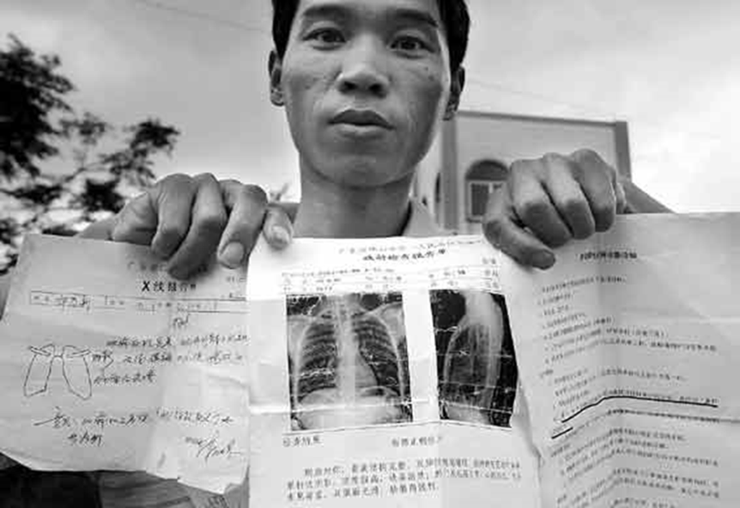
《中华人民共和国职业病防治法》

Slide 14
目录
1 中华人民共和国主席令
2 目 录
3 第一章 总 则
4 第二章 前期预防
5 第三章 劳动过程中的防护与管理
6 第四章 职业病诊断与职业病病人保障
7 第五章 监督检查
8 第六章 法律责任
9 第七章 附 则
《中华人民共和国职业病防治法》

Slide 15
个体防护装备及正确使用
个人防护装备，是指用于防止工作人员受到物理、化学和生物等有害因子伤害的器材和用品。
个人防护装置选择原则： 实验室工作人员应根据不同级别生物安全水平和工作性质来选择个人防护装置并掌握正确的使用方法。

Slide 16
个体防护装备及正确使用
个人防护装置注意事项
1 个人防护用品应符合国家规定的有关标准；
2 在危害评估的基础上，按不同级别防护要求选择适当的个人防护装备；
3 个人防护装备的选择、使用、维护应有明确的书面规定、程序和使用指导；
4 使用前应仔细检查，不使用标志不清、破损或泄漏的防护用品。

Slide 17
个体防护装备及正确使用
个人防护装置主要包括：
1 、眼睛防护（安全镜、护目镜）
2 、头面部及呼吸道防护
（口罩、面罩、个人呼吸器、防毒面具、帽子）
3 、躯体防护（实验服、隔离衣、连体衣等）
4 、手、足防护（手套、鞋套）
5 、耳（听力保护器等）

Slide 18
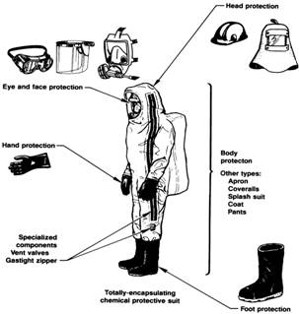
个体防护装备及正确使用

Slide 19
个体防护装备及正确使用

Slide 20
个体防护装备及正确使用
一般防护服 | 以织物为面料，采用缝制工艺制作的，起一般性防护作用
防尘服 | 透气（湿）性织物或材料制成的防止一般性粉尘对皮肤的伤害，能防止静电积聚
防水服 | 以防水橡胶涂覆织物为面料防御水透过和漏入
水上作业服 | 防止落水沉溺、便于救助
潜水服 | 用于潜水作业
防寒服 | 具有保暖性能，用于冬季室外作业职工或常年低温环境作业职工的防寒
化学品防护服 | 防止危险化学品的飞溅和与人体接触对人体造成的危害
阻燃防护服 | 用于作业人员从事有明火、散发火花、在熔融金属附近操作有辐射热和对流热的场合和在有易燃物质并有着火危险的场所穿用，在接触火焰及炽热物体后，一定时间内能阻止本身被点燃、有焰燃烧和阴燃

Slide 21
个体防护装备及正确使用
体防护装备的门类品种繁多，涉及面广，正确选用是保证生产者的安全与健康的前提。1989年我国颁布了《劳保防护用品选用原则》国家标准，为选用个体防护装备提供了依据。个体防护装备的选用应按以下原则：
1.根据工作环境和性质来确定作业类别选用个人防护用品
2.根据国家有关法规配备个体防护装备。

Slide 22
个体防护装备及正确使用
3.应选购有生产许可证、安全标志的个人防护装备。特种个体防护装备产品实行生产许可证制。这些产品的生产没有许可证不得生产，而且必须在产品上贴有“安全鉴定证”。当在选购时应查问是否有“两证”，如没有则是非法产品，可能是质量不符合标准要求的伪劣产品。

Slide 23
个体防护装备及正确使用
4.关于使用期限和报废原则。个人防护装备的使用期限是由多方面因素确定的，与作业场所环境状况、装备使用频率、装备自身材质等有密切关系。一般来说，使用期限应考虑以下三原则：
（1）腐蚀作业程度：反映作业环境和工种使 用情况。
（2）受损耗情况：反映产品防护性能情况。
（3 ）耐用性能：反映产品材质状况

Slide 24
个体防护装备及正确使用
个体防护装备当符合下述条件之一时，应予报废，不得作为个体防护装备使用。
（1）不符合国家标准或行业标准或地方标准。
（2）未达到上级安全生产有关标准和规程所规定的功能指标。
（3）在使用或保管储存期内遭到损坏或超过有效使用期，经检验未达到原规定的有效防护功能最低指标。

Slide 25
如何防止有机溶剂对人体产生危害？
防止有机溶剂对人的危害的根本手段是改进生产工艺和生产设备，合理利用防护设施及个人防护用品，以减少工人直接接触有机溶剂的机会；对工人应开展上岗前职业健康检查，凡有职业禁忌证的，不应从事该工作。其次，应定期对有机溶剂工作场所开展职业病危害因素的监测，对接触者定期开展职业健康检查，以便早期发现病损，及时进行预防处理。
日用化学品工业职业病及防护

Slide 26
有机溶剂作业如何选择个人防护用品？
有机溶剂侵入人体的主要途径为呼吸道和皮肤，因此个人防护用品的选择应重点考虑呼吸防护用品和皮肤防护用品。
呼吸防护用品主要有过滤式（包括自吸过滤式的全面罩、半面罩和动力送风过滤式头罩或面罩）和隔绝式（包括供气式和携气式）。根据其接触的有机溶剂的种类、场所，选用合适的防护用品。皮肤防护用品有防护手套、防护服、防护围裙、防护眼镜、防护鞋等。
日用化学品工业职业病及防护

Slide 27
从事有机溶剂作业的工人应进行哪些职业健康检查？
应进行的职业健康检查包括以下几种：
上岗前健康检查均为强制性职业健康检查。
上岗以后，按周期组织工人进行在岗期间的职业健康检查，接触不同的有机溶剂或接触相同的有机溶剂但工作场所有机溶剂浓度不同，其劳动者职业健康检查的周期不同。
在工人准备调离或脱离所从事的有机溶剂作业岗位时，应进行离岗时的健康检查。
当发生职业危害意外事故时，对遭受急性职业危害的工人，应根据其可能接触的有毒物质对其及时进行应急健康检查。
日用化学品工业职业病及防护

Slide 28



感谢聆听
资源整合，产品服务
↓↓↓
公司官网 | http://www.bofety.com/
如需进一步沟通
↓↓↓
联系我们 | 15250014332 / 0512-68637852
扫码关注我们
获取第一手安全资讯
微信公众号
抖音

